Slide 1
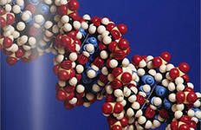
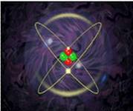
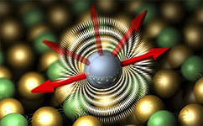
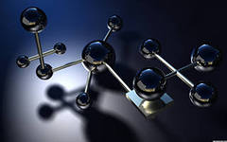
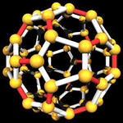
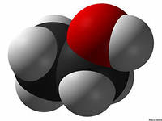

Slide 2
Строение и свойства вещества

Slide 3
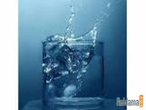
1. Какие состояния воды вы наблюдали?

Slide 4
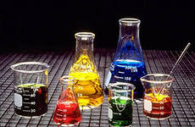
2. Приведите по три примера органических и неорганических веществ.

Slide 5
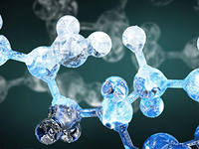
3. Сохраняют ли свою форму газы и жидкости?

Slide 6
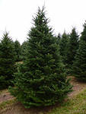
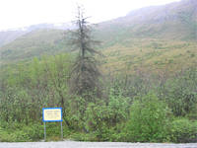


4. Тела имеют различную форму, объем, окраску. Внимательно рассмотрите рисунки, а затем сравните их: что одинаковое и что разное.

Slide 7
5. О предмете известно, что он хорошо сохраняет свой объем и форму. В каком состоянии находится вещество, из которого состоит этот предмет?

Slide 8
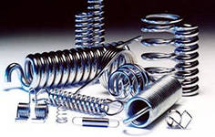
6. Растянули, сжали пружину, затем отпустили. Что происходит с пружиной? Какое свойство характерно для пружины?

Slide 9
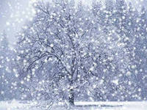
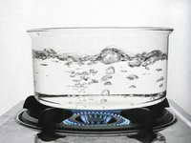
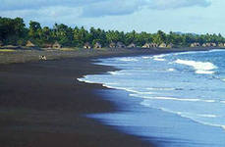
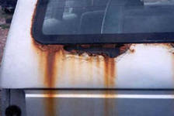
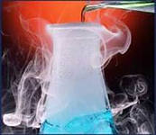
7. Какие явления изображены ? Ответ обосновать.

Slide 10
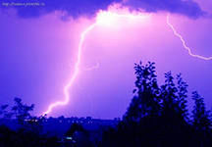
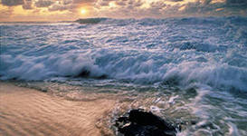
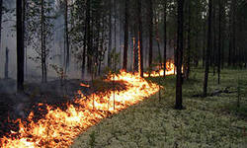
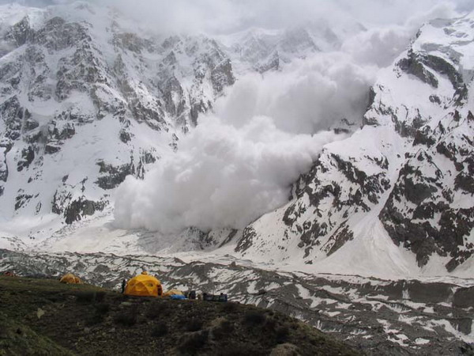
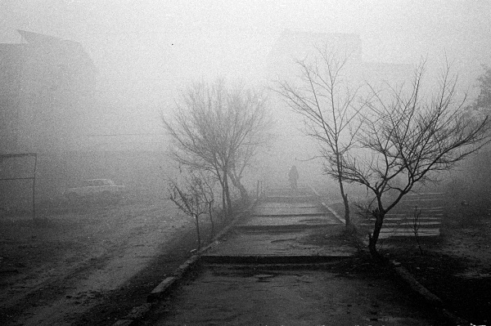
8. Какие явления изображены ? Ответ обосновать.

Slide 11
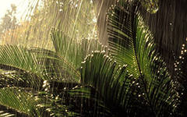
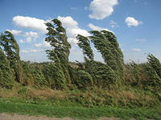
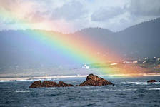
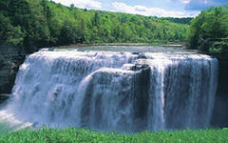

9. Какие явления изображены ? Ответ обосновать.

Slide 12
Заполнить таблицу. Приведенный перечень слов распределить по соответствующим колонкам: топор, прыжок, снегопад, вода, карандаш, сахар, воздух, соль, нефть, минеральная вода, испарение, книга.
Физическое тело | Вещество | Смесь веществ | Явление

Slide 13
С помощью пластилина и бумаги выполнить соответствующие задания.
1 команда: изобразить диффузию между двумя веществами,
2 команда: расположение молекул в газах, жидкостях и твердых телах,
3 команда - изобразить молекулы воды, кислорода, водорода.
Объяснить, что изображено

Slide 14
Домашнее задание: повторить главу 2 (см.р. на следующем уроке), работа в словарях

